Slide 1






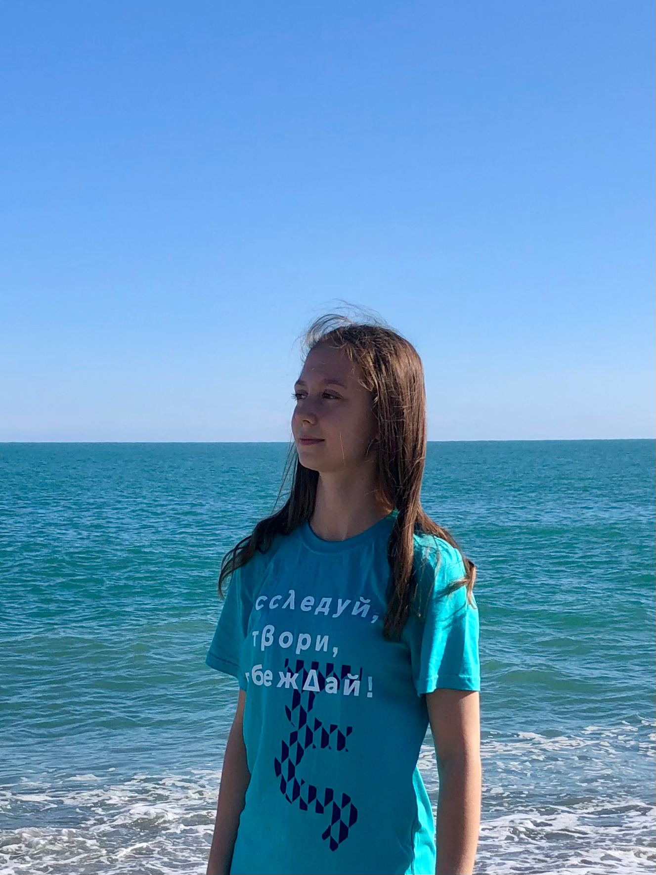
БИОРЕМЕДИАЦИЯ ЧЕРНОГО МОРЯ
Фото спикера
Спикер:
Ермошкина Анна, лидер команды

Slide 2

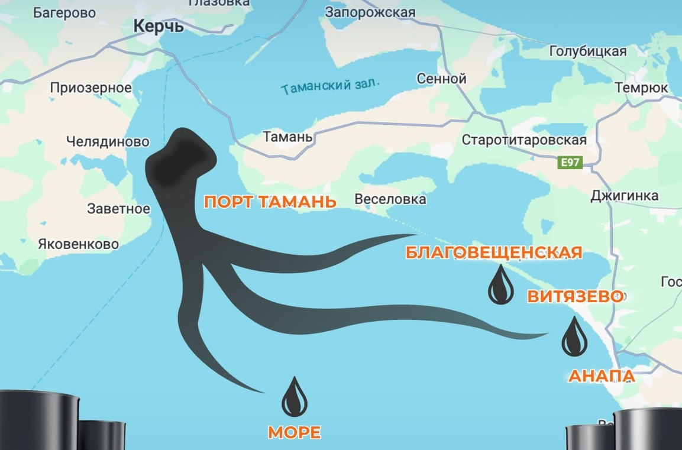
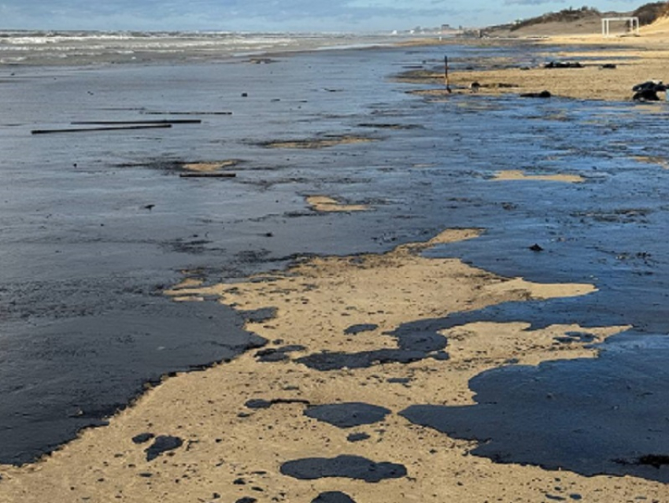

АКТУАЛЬНОСТЬ ПРОЕКТА
Проект представляет разработку специализированного биопрепарата на основе консорциума бактерий-нефтедеструкторов для очистки морских акваторий от нефтепродуктов.
  К сожалению, в наше время участились аварии, приводящие к разливу нефтепродуктов. Так, крушение нефтяных танкеров в Керченском проливе стало крупнейшей экологической катастрофой на Черном море за многие десятилетия. В воду попало около 4 тысяч тонн мазута, который нанес существенный вред экосистеме Черного моря.
  Цель проекта - создание эффективного средства для ликвидации последствий разливов мазута в условиях Черного моря.
Notes:
1 ВАРИАНТ ИСПОЛЬЗОВАНИЯ

Slide 3

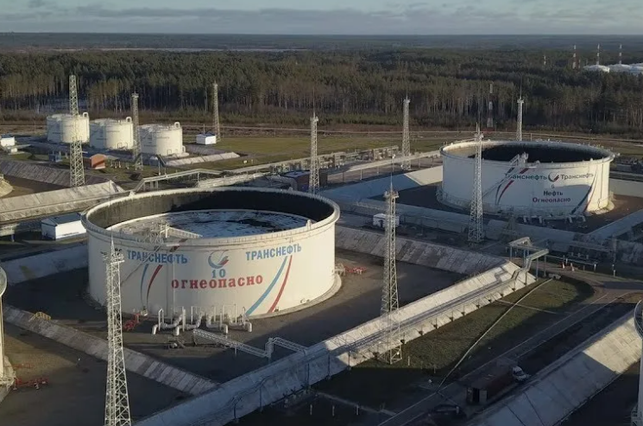
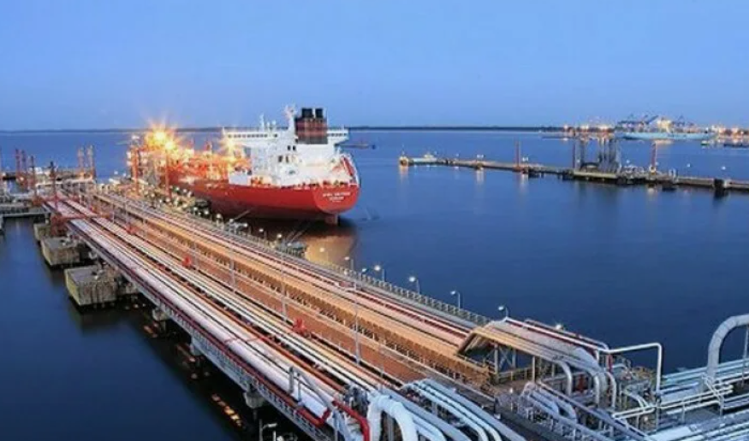
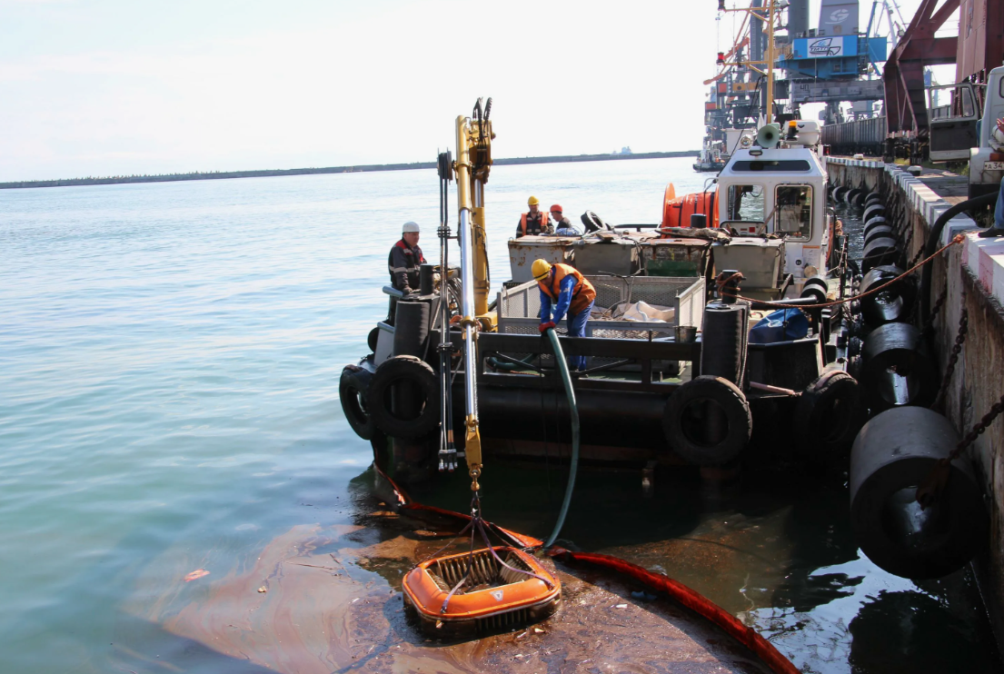
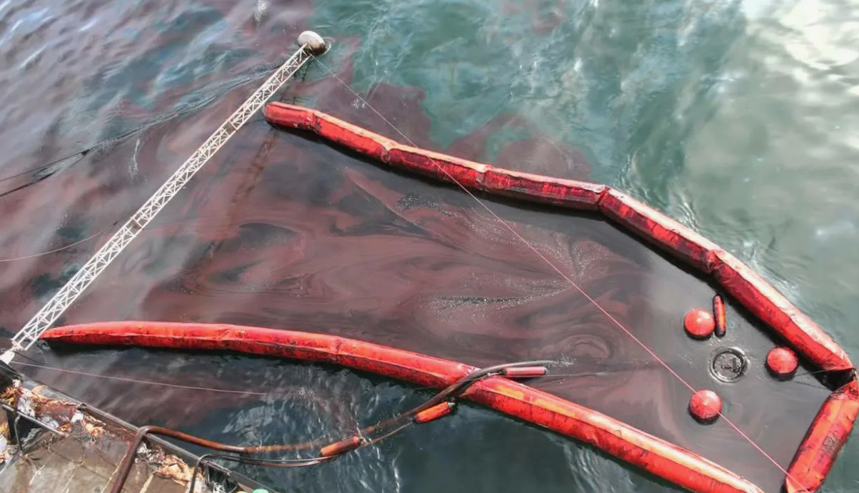
ПРОБЛЕМА
Разлив мазута нарушает экосистему водоема и прибрежной зоны, а также представляет угрозу для здоровья людей. Ежегодно растут штрафы за загрязнение окружающей среды, поэтому компаниям необходимы эффективные методы, позволяющие оперативно очистить воду от нефтепродуктов.
Традиционные методы очистки имеют ряд недостатков. Механический и химический метод требуют больших затрат на специализированные материалы, вещества и технику. Также эти методы не позволяют полностью очистить воды от тяжелых фракций мазута.
Биологический метод очистки имеет ряд преимуществ, однако существующие биопрепараты не способны работать в соленной воде, а также нет данных об их эффективности для разложения мазута.
3

Slide 4





ЦЕЛЕВАЯ АУДИТОРИЯ
B2B сегмент:
Нефтегазовые компании:
Роснефть,
Лукойл,
Газпромнефть
Крупные морские порты:
Туапсе,
Севастополь,
Новороссийск
B2G сегмент:
Региональное подразделение МЧС
Министерство экологии приморских регионов
4

Slide 5

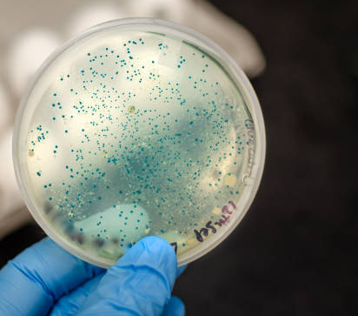
РЕШЕНИЕ
В основе продуктового предложения стартап-проекта лежит специализированный биопрепарат на основе консорциума бактерий-нефтедеструкторов.
Основные предполагаемые технические параметры биопрепарата:
Эффективность- 35% за первые 7 дней, 85%-92% за 40 дней
Рабочая температура +5 - +30 С
Способен работать в воде соленностью до 30 промилль
Биопрепарат специализирован на разложенни всех фракций мазута. Бактерии, входящие в состав бопрепарата способны работать в условиях Черного моря. Также препарат экологически безопасен и не создает вторичных загрязнений.
5

Slide 6
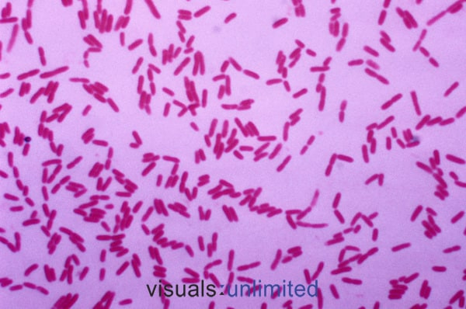
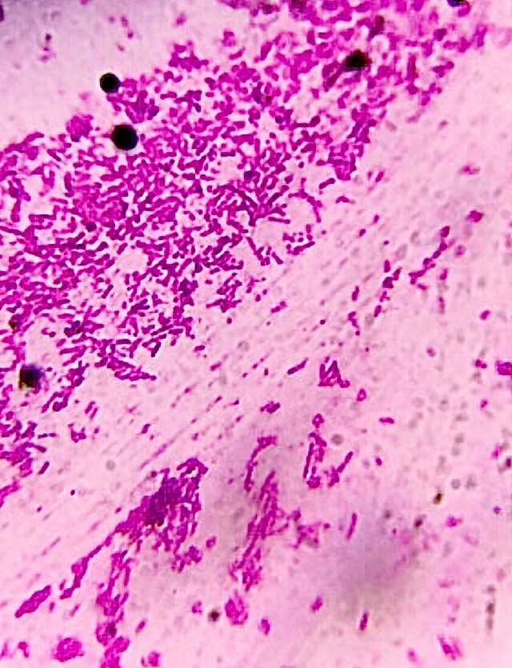
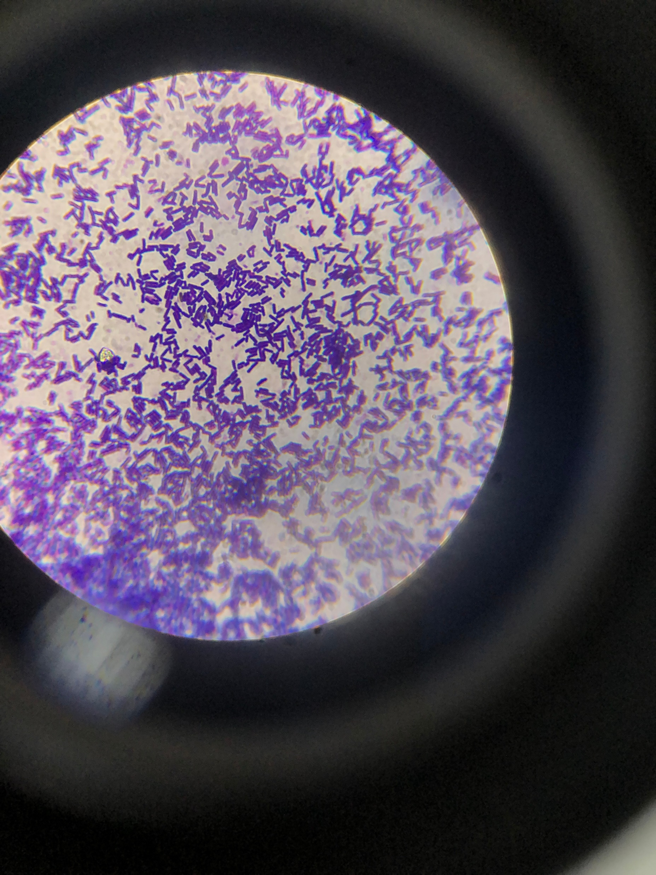
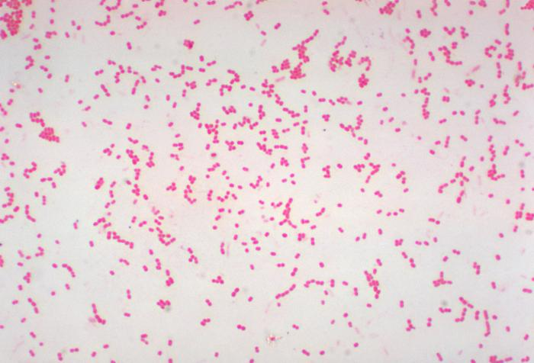
РЕШЕНИЕ Метаболизм нефтедеструкторов
Pseudomonas Putida
Alcanovirax borkumensis
Rhodococcus Ruber
Acinetobacter calcoaceticus
У микроорганизмов: метаболизм нефтепродуктов начинается с окисления углеводородов до первичных спиртов. Далее следуют биологические превращения спирта в альдегид и альдегида в кислоту
Общая схема реакций окисления углеводородов
+O2
R-CH2-CH3
R-CH2-CH2-OH
R-CH2-CHO
R-CH2-COOH
Дальше процесс идет по пути β-окисления жирных кислот, при котором образуется ацетил-коА, который затем окисляется с образованием АТФ.
6

Slide 7
КОНКУРЕНТНЫЕ МЕТОДЫ
Параметр | Биологический метод | Химический метод | Механический метод
Скорость очистки воды | 14-21 дней | Около 30 дней | Более 2 месяцев
Затраты человеческого ресурса | Минимальные | Средние | Высокие
Сопутствующее влияние на окружающую среду | Отсутствует | Оказывет токсичное влияние на экосистему | Нарушает прибрежную экосистему
Эффективность очистки на дне (труднодоступные зоны) | 82-92% | 0-15% (практически не эффективен) | 0% (невозможность применения)
Стоимость (в расчете на одинаковую площадь загрязнения) | 15-20 тыс. рублей | 25-40 тыс. рублей | 50-70 тыс. рублей
7

Slide 8
КОНКУРЕНТЫ
Параметр | Наше решение | Аквавицин | Bionex Oil Solvent | BBS Petroleum
Скорость очистки воды | 14-21 дней | 30-40 дней | 20-25 дней | 25-30 дней
Разложение тяжелых фракций мазута | Разлагает более 90% | Не адаптирован для разложения тяжелых фракций | Разлагает 40-50% | Разлагает 30-40%
Температурный режим применения | От +5 до +35 | От +15 до +25 | От +10 до +28 | От +15 до +30
Способность работать в соленой воде | До 35 промилле | До 5 промилле | До 15 промилле | До 3 промилле
Стоимость за 5 л | 4500 рублей | 5500 рублей | 5000-6500 рублей | 5000 рублей
8

Slide 9
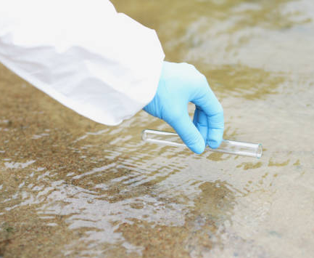
ЦЕННОСТЬ, ЦЕННОСТНОЕ ПРЕДЛОЖЕНИЕ
Мы, компания Чистое море,
Помогаем нефтегазовым компаниям и государственным структурам в ситуациях разлива мазута решать проблему экологического загрязнения с помощью специализированного биопрепарата.
Потребитель получает надежный, экологичный инструмент борьбы с последствиями, который дает уверенность в случае ЧП.
9

Slide 10
РЫНОК
Мы работаем на рынке B2B и B2G
Наша ЦА - это 10+ нефтегазовых компаний и 20+ государственных структур приморских регионов
Категория | Текущие затраты (млн руб. в год) | Затраты с нашим продуктом (млн руб. в год)
Нефтегазовые компании | 150-500 | 45-150
Морские порты | 50-120 | 15-35
Подразделения МЧС | 200-400 | 60-120
10

Slide 11
БИЗНЕС-МОДЕЛЬ
БИЗНЕС-МОДЕЛЬ – проекта основана на создании ценности через предоставление экологически безопасного и экономически эффективного решение для очистки морских акваторий от нефтезагрязнений.
Мы будем делать биопрепарат в форме жидкого геля объемом 5 л
Себестоимость препарата – 2500 руб.
Планируемая розничная цена препарата – 4500 руб .
Основные клиенты
Нефтегазовые компании- 50-100 л в месяц на одно месторождение + 20 л в резерве
Морские порты- 20-50 л в месяц на порт + 20 л в резерве
МЧС- 100-200 л для резервного хранения на складе для обеспечения реагирования в случае ЧП
Планируемая выгода
Учитывая нашу целевую аудиторию, в месяц планируется продавать около 5 тыс. литров препарата.
С одного литра препарата, учитывая все затраты, планируется получать 400 рублей.
Планируемая выгода в месяц- 2 млн рублей
11
Notes:
Реклама – участие в форумах в качестве спикера.
Канал распространения – холодные звонки, личные встречи, маркет-плейсы, мониторинг и участие в тендерах/закупках.

Slide 12
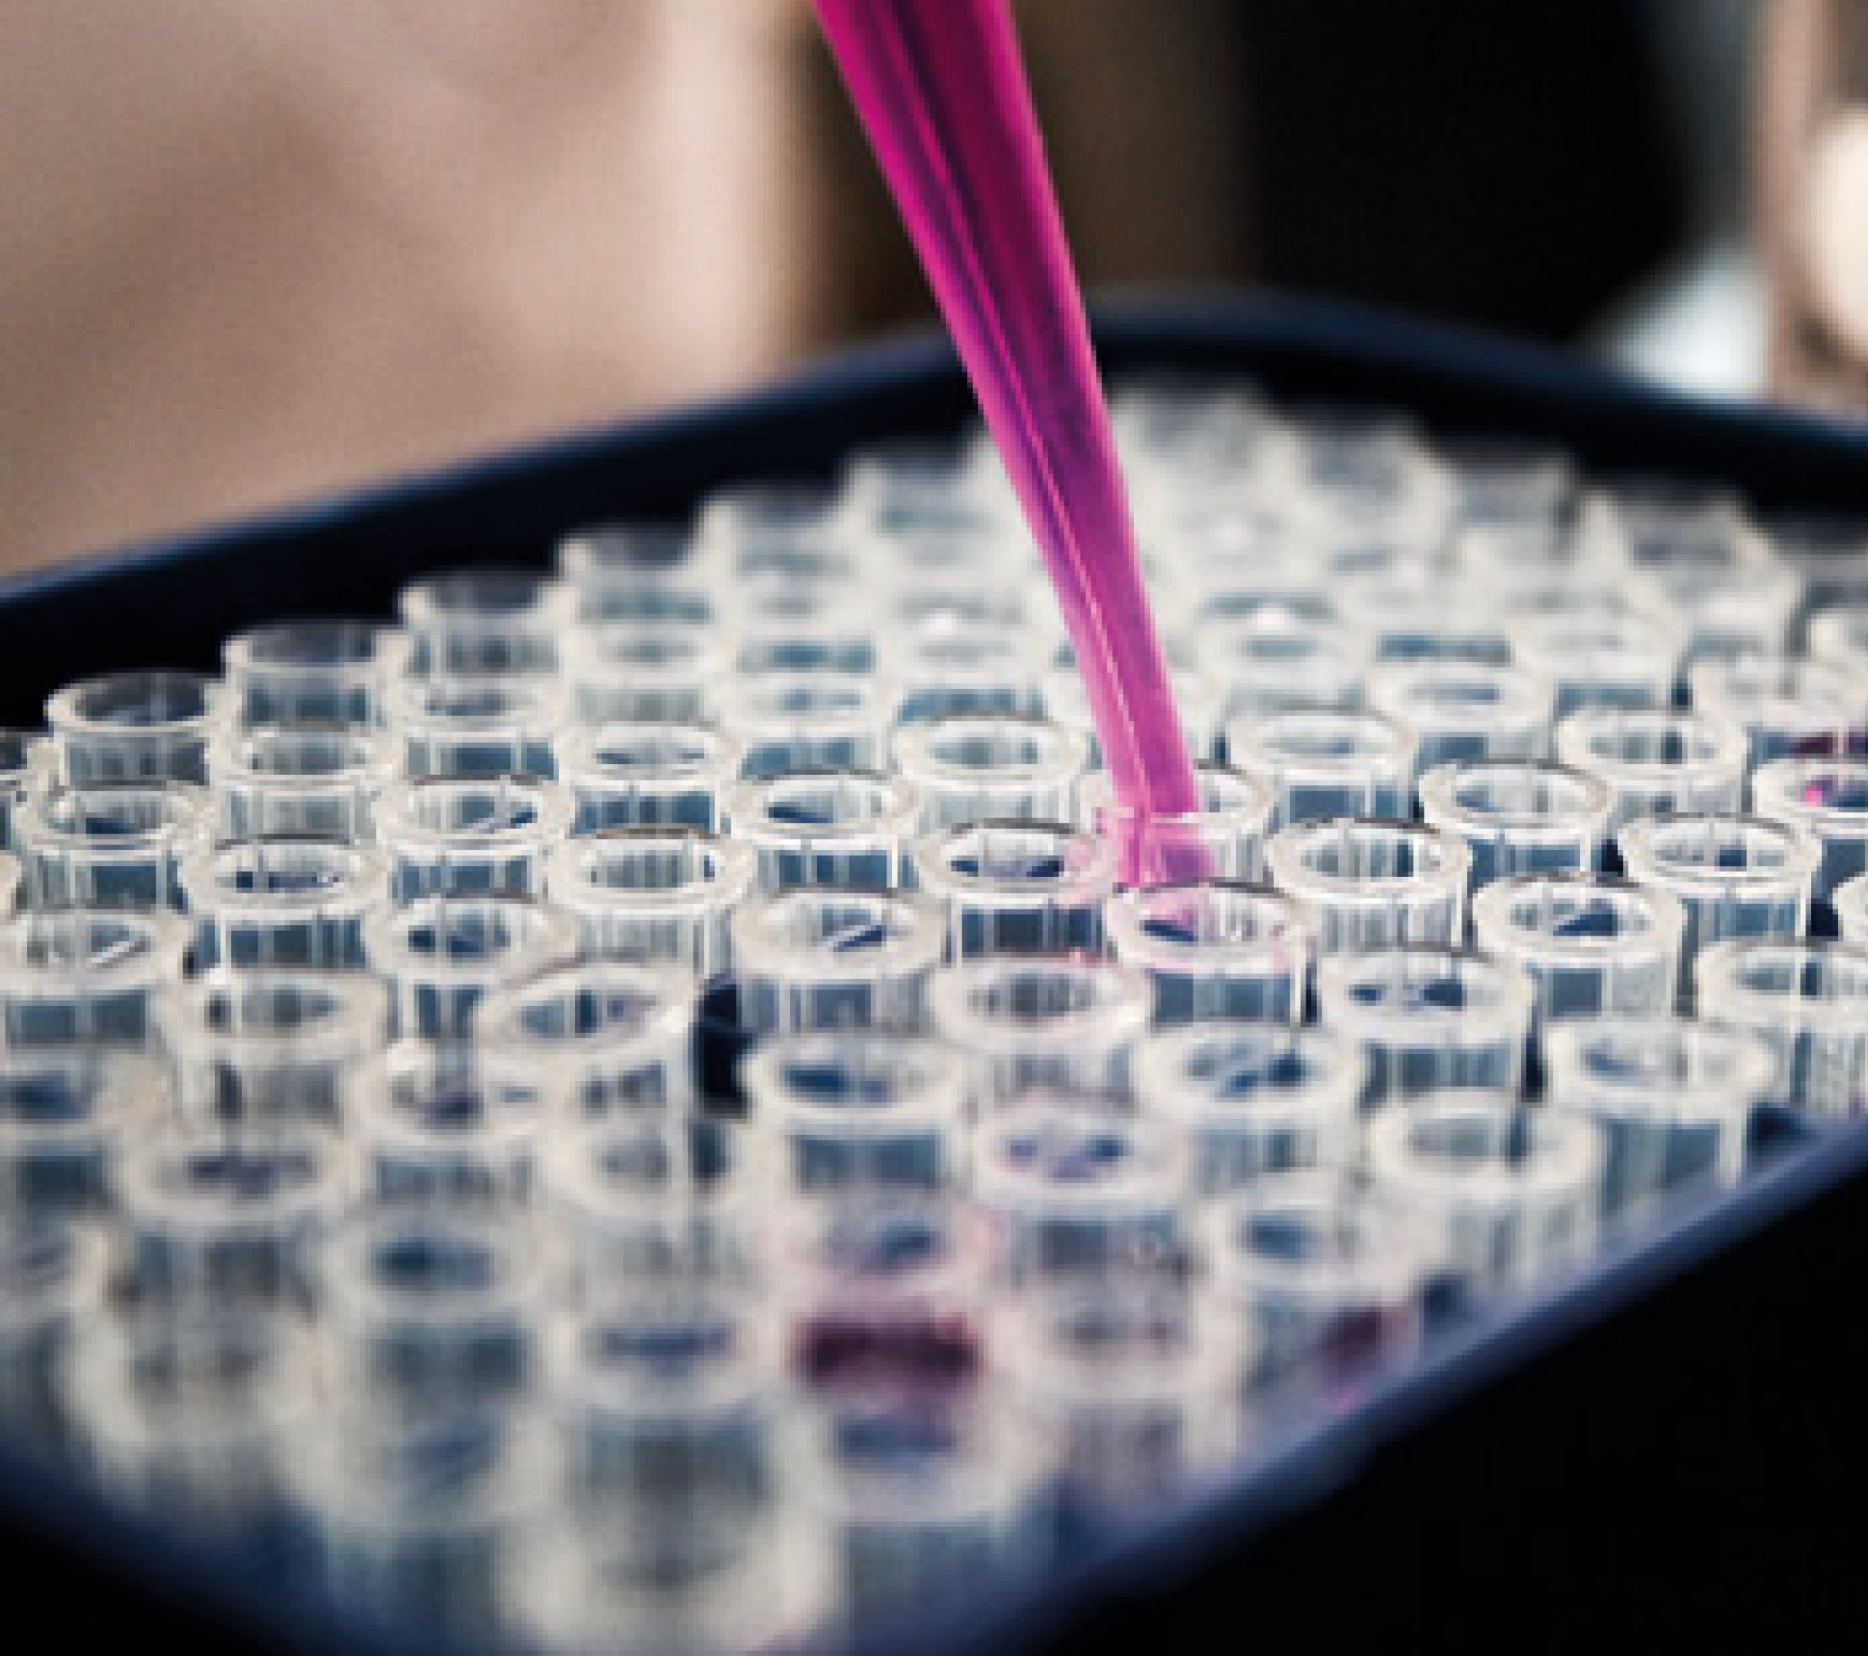
ТЕКУЩИЕ РЕЗУЛЬТАТЫ
Проект находится на ранней стадии разработки
На данное время ведется проработка по взаимодействию с кафедрой микробиологии САМГМУ для осуществления подбора штаммов бактерий и оценки их свойств и анализа воды Черного моря.
Notes:
Этап разработки препарата, анализ бактерий и их свойств, лабораторные испытания, разработка MVP

Slide 13
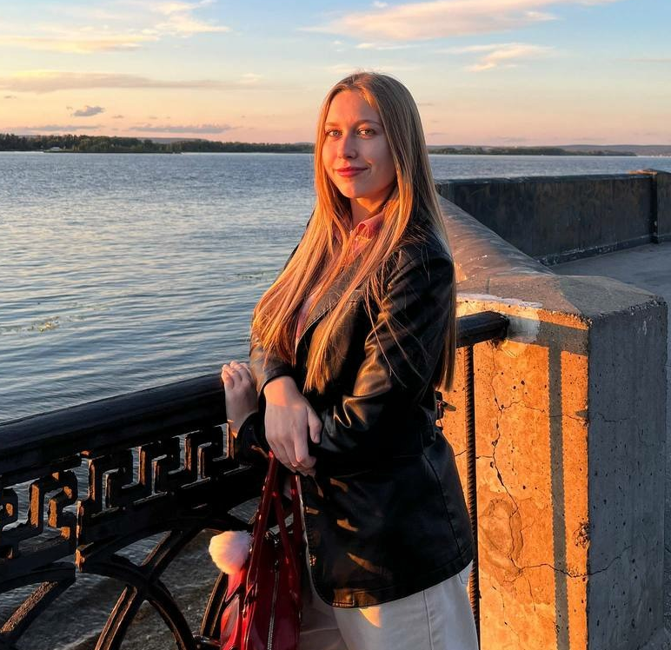
КОМАНДА СТАРТАПА
РОЛЬ | ФАМИЛИЯ ИМЯ | ФОТО
ЛИДЕР (CEO) | Ермошкина Анна
ТЕХНОЛОГ, РАЗРАБОТЧИК (CTO) | Ермошкина Анна
МАРКЕТОЛОГ (СMO) | Лисина Анастасия
13

Slide 14

ПЛАНЫ РАЗВИТИЯ
план-график на ближайшие 2-4 недели
ЧТО ДЕЛАЕМ | СРОК | ОТВЕТСТВЕННЫЙ
Проработка вопросов с кафедрой микробиологии | 2 неделя | Ермошкина А. И., лидер команды
Подбор штаммов бактерий | 3 неделя | Ермошкина А. И., лидер команды
Лабораторные испытания препарата | 4 неделя | Ермошкина А. И., лидер команды
14

Slide 15


КОНТАКТЫ ЛИДЕРА
Ссылка на ВК
Ермошкина Анна Ильинична
Номер телефона:
+7(960)-824-62-88
Электронная почта:
ermoschkinaanya@yandex.ru
15

Slide 16
СПАСИБО ЗА ВНИМАНИЕ!
Notes:
1 ВАРИАНТ ИСПОЛЬЗОВАНИЯ

